Slide 1

Création d’une Application Web
“Req-Repo” dans un milieu Linux
Faculté Méditerranéenne Privée des sciences Informatiques Économiques de Gestion de Nabeul
Année Universitaire: 2016/2017
Réalisé par:
BOUZID M^{ed} Amine
Encadré par:
Mr. KHEMIR Nadim
Mlle. MEHREZ Wafa

Slide 2
1
Introduction
2
Étude de l’existant
3
Conception
4
Réalisation
5
Conclusion et perspectives

Slide 3
1
Introduction
1
Objectif de projet
2
Présentation de l’Entreprise
3
Projet Open source
4
Méthode agile

Slide 4
1
Introduction
2
Étude de l’existant
3
Conception
4
Réalisation
5
Conclusion et perspectives

Slide 5






2
Étude de l’existant
« In house tool »
Analyse des outils existant
« Commercial tool »
« Open source tool »

Slide 6
2
Étude de l’existant
Recherche
Déduplication
Élicitation
La gestion des exigences
« Requirement management »
Catégorisation
Rassemblement
Vérification
Analyse

Slide 7
1
Introduction
2
Étude de l’existant
3
Conception
4
Réalisation
5
Conclusion et perspectives

Slide 8
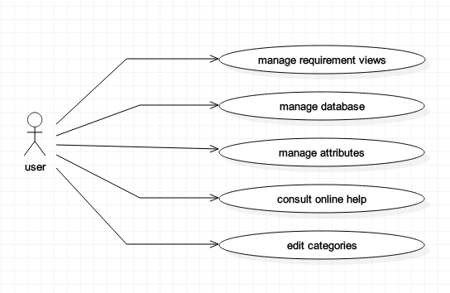
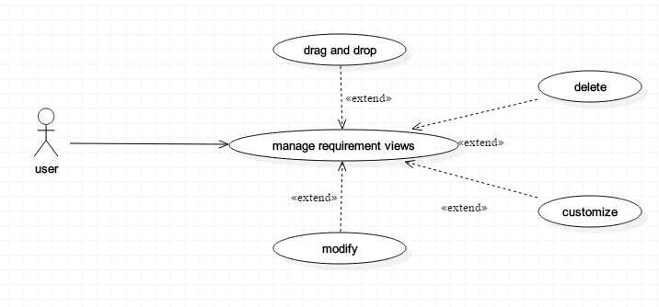
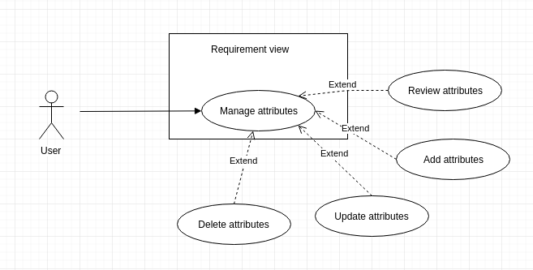
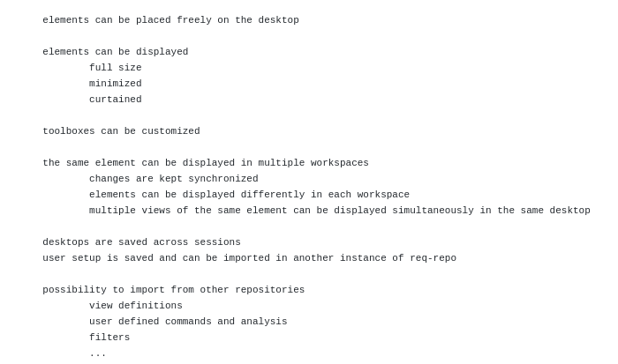
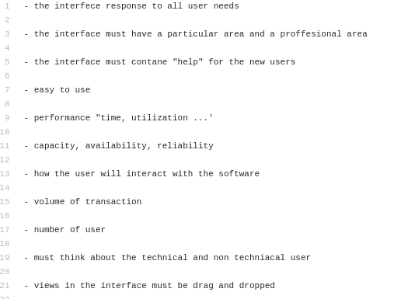
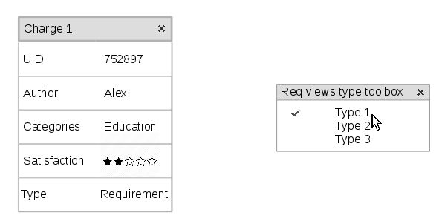
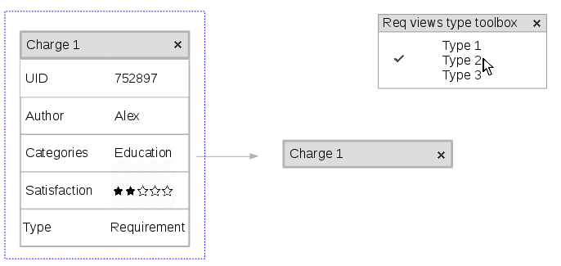
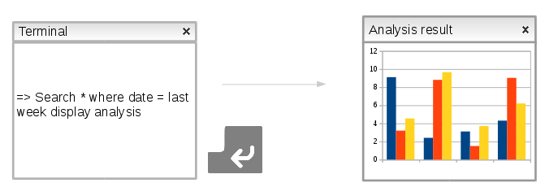

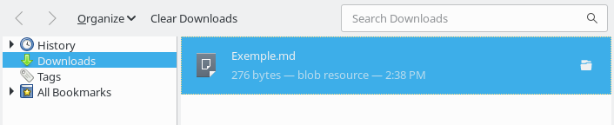
3
Conception
Brainstorming
Système des fichiers
Brainstorming visuelle
Cas d’utilisation
Base de donnée

Slide 9
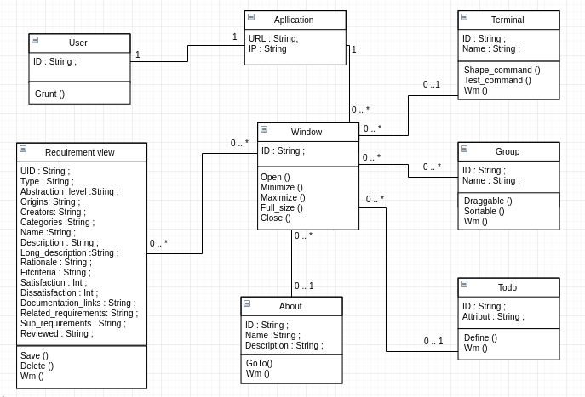
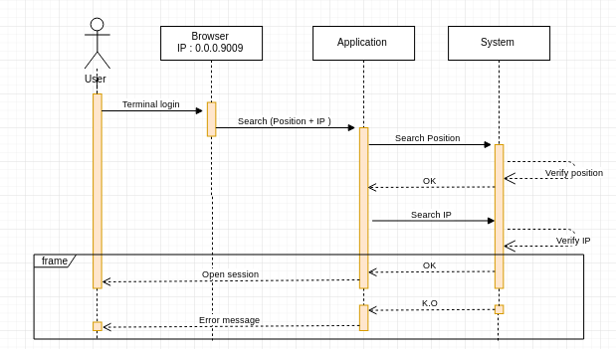
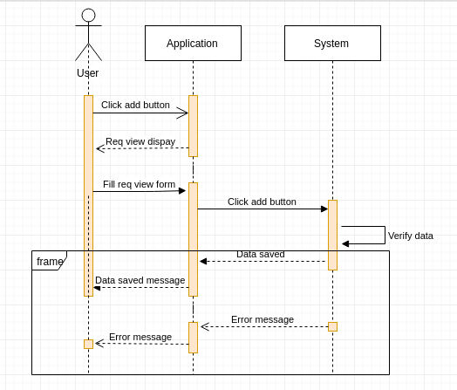
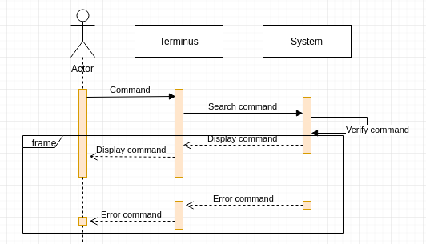
3
Conception
Diagramme de séquence : « Teminus »
Diagramme de classe
Diagramme de séquence : « Add new requirement view »
Diagramme de séquence : « Connexion »

Slide 10
1
Introduction
2
Étude de l’existant
3
Conception
4
Réalisation
5
Conclusion et perspectives

Slide 11
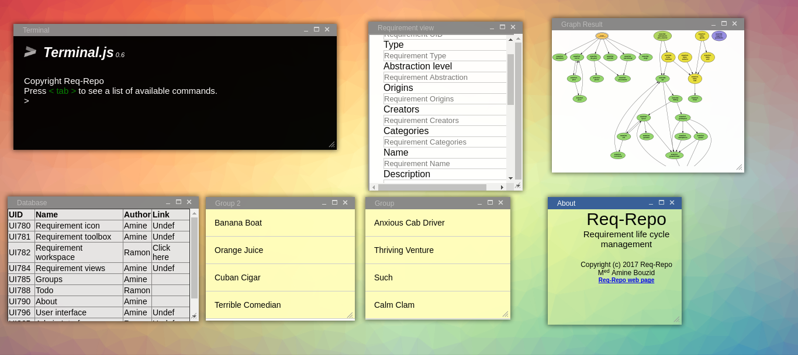
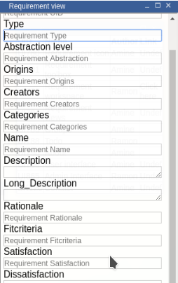
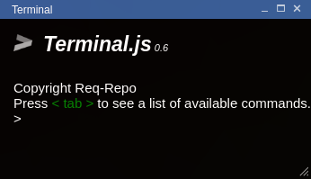
4
Réalisation
Phase de prototype de projet

Slide 12
1
Introduction
2
Étude de l’existant
3
Conception
4
Réalisation
5
Conclusion et perspectives

Slide 13
5
Conclusion et perspectives
Conclusion
Un premier contact avec le domaine professionnelle.
Une vision plus claire sur le développement des application.
Apprentissage l’environnement Linux.
Maîtriser de plus en plus les connaissances théoriques et pratiques.
Perspective
Création d’une application web pour les utilisateurs non-technique.
Synchronisation de l’interface non-technique avec l’interface technique.

Slide 14
Merci pour
votre attention
Questions ?

